Slide 1
Eksternalizm i umysł rozszerzony
Dr hab. Marcin Miłkowski, IFiS PAN

Slide 2
Plan wykładu
Eksternalizm i internalizm w teorii znaczenia
Umysł rozszerzony: aktywny eksternalizm
Konstytucja a przyczynowość

Slide 3
Eksternalizm i internalizm
Internalizm i eksternalizm – stanowiska w sprawie czynników determinujących znaczenie reprezentacji
Do tej pory rozważaliśmy wyłącznie teorie eksternalistyczne:
Dretskego,
Millikan,
Cumminsa i Rotha…

Slide 4
Eksternalizm i internalizm
Teza internalizmu:
Znaczenie superweniuje logicznie (jest zależne asymetrycznie) na własnościach centralnego układu nerwowego.
= „Znaczenie jest tylko w głowie”.
Innymi słowy: nie może być zmiany znaczenia bez zmiany własności układu nerwowego; ale te własności mogą podlegać fluktuacjom, a własności znaczeniowe reprezentacji nie zmienią się.

Slide 5
Dlaczego internalizm?
Bo to intuicyjne?
Ale niekoniecznie jest tradycyjne; jest raczej reakcją na eksperymenty myślowe Hilarego Putnama z lat 70. na temat Ziemi Bliźniaczej.
Dały one początek eksternalizmowi.
Eksternalizm głosi, że internalizm jest fałszywy.

Slide 6
Ziemia Bliźniacza
ZB nie różni się niczym od Ziemi, poza tym, że substancja przypominająca wyglądem i smakiem wodę ma inny skład chemiczny. To nie jest H₂O; to jest jakieś XYZ.
Gdyby ktoś w czasach sprzed Lavoisiera (odkrycia tlenu) znalazł się na ZB i powiedział: „To jest woda”, to co oznaczałoby jego słowo „woda”?

Slide 7
Ziemia Bliźniacza
Putnam: oczywiście, że gdyby wskazywał na to, co się pije, to miałby na myśli coś, co ma strukturę chemiczną XYZ.
To znaczy jednak, że odniesienie przedmiotowe nazw zależy od otoczenia.
A ponieważ odniesienie jest aspektem znaczenia, to znaczenie nie jest w głowie.
A internalizm jest fałszywy.

Slide 8
Kłopoty z Putnamem…
Argument Putnama jest pod pewnymi względami spaprany. Jeśli przetransportować mnie na ZB, to tam będzie H₂O, w moim organizmie.
I gdyby XYZ miało dokładnie taką samą strukturę przyczynową, jak H₂O, to XYZ byłoby tożsame z H₂O.
To jest spaprany eksperyment.

Slide 9
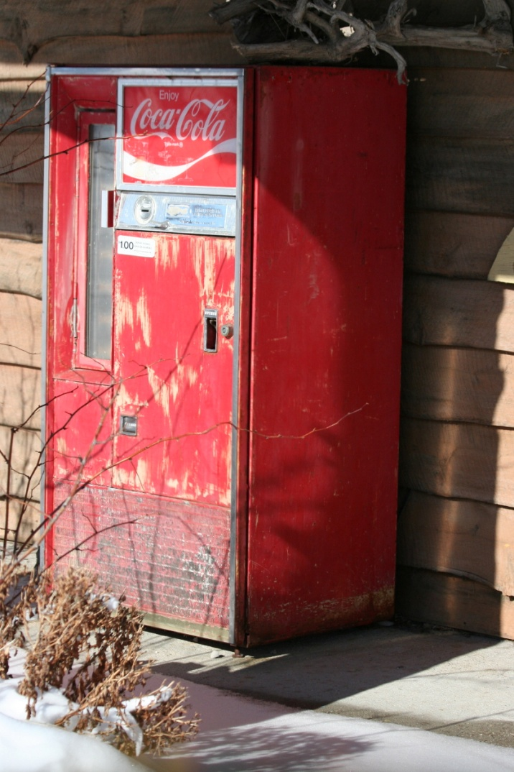
Poprawka Dennetta: bliźniacze knajpy i automaty
W Panamie używają monet przerobionych z ćwierćdolarówek.
A poprawne znaczenie dla automatu zależy od kontekstu (otoczenia).

Slide 10
Fodor kontratakuje: solipsyzm metodologiczny
Solipsyzm w filozofii: teoria, że istnieje tylko jeden podmiot poznania (i ja akurat nim jestem).
Solipsyzm metodologiczny Fodora (1980): teza, że czynniki pozapodmiotowe należy zignorować w psychologii, przede wszystkim dlatego, że ich badać nie można.
Jest ich za dużo, no i nie są ciekawe dla filozofii.
Fodor dziś jest eksternalistą, a internalistów zostało niewielu…

Slide 11
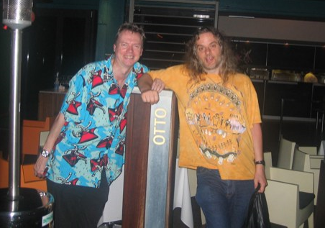
Aktywny eksternalizm
David Chalmers i Andy Clark (1998):
Narzędzia mogą być częściami umysłu.
Obiekty poza głową mogą mieć stany umysłowe.
Umysł może rozszerzać się na otaczający go świat…

Slide 12
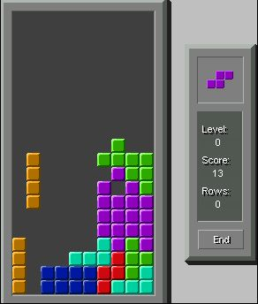
Tetris
W Tetrisie można już dziś:
obracać figury w myślach,
obracać je na ekranie…
A można by mieć też specjalny implant w układzie nerwowym.
Czy to wszystko procesy umysłowe?

Slide 13
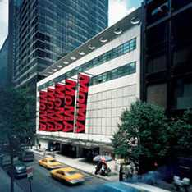
Otto i Inga
Oboje chcą pójść do Museum of Modern Art, które jest na 53. ulicy w Nowym Jorku.
Inga to pamięta i idzie do muzeum, przywołując odpowiednią drogę z pamięci.
To proces świadomy i całkowicie umysłowy.

Slide 14
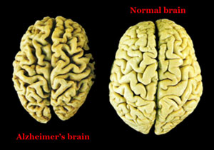
Otto i Inga
Otto ma chorobę Alzheimera.
Ale ma w notatniku adres MOMA.
Idzie na 53. ulicę.
Clark i Chalmers: to całkowicie analogiczny proces. Notatnik odgrywa rolę pamięci.
Dla Ottona notatnik jest niezbędny w życiu, automatycznie z niego korzysta i zawsze uznaje, co tam jest napisane.

Slide 15
Argument z analogii funkcjonalnej
„Jeśli w obliczu pewnego zadania część świata funkcjonuje jako proces, który bez wahania uznalibyśmy – gdyby rozgrywał się w głowie – za część procesu poznawczego, wówczas ta część świata jest (naszym zdaniem) częścią procesu poznawczego”.

Slide 16
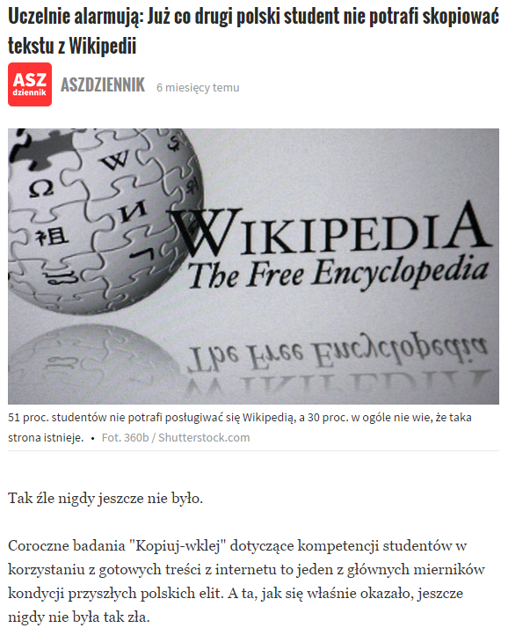
Ale czy Wikipedia też…?
W takim razie czy Wikipedia też jest częścią mojego umysłu?
A może mam wspólny umysł ze wszystkimi użytkownikami Wikipedii?

Slide 17
Kryteria włączenia w obręb procesów poznawczych
Stałość – artefakt wykorzystywany jest stale.
Łatwość – nie ma trudności z jego użyciem.
Domyślne uznawanie informacji – traktuje się go jako źródło wiarygodnych, uznanych informacji.
Kim Sterelny (2o10) dodatkowo zaproponował personalizację i sprzęgnięcie z innymi procesami.

Slide 18
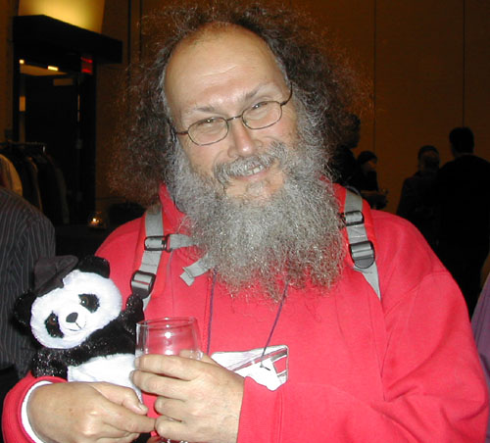
Sterelny – umysł i jego rusztowania
Rozszerzony umysł istnieje w środowisku, które sobie ludzie sami skonstruowali.
Jest po prostu skrajnym przypadkiem konstruowania niszy ekologicznej.
Ludzie tworzą narzędzia poznawcze, ułatwiające inteligentne działanie.

Slide 19
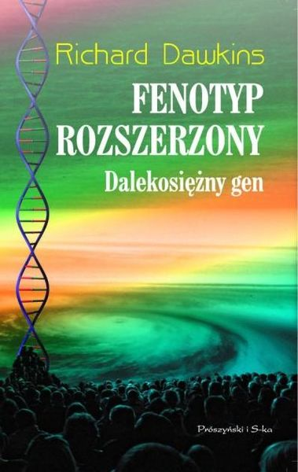
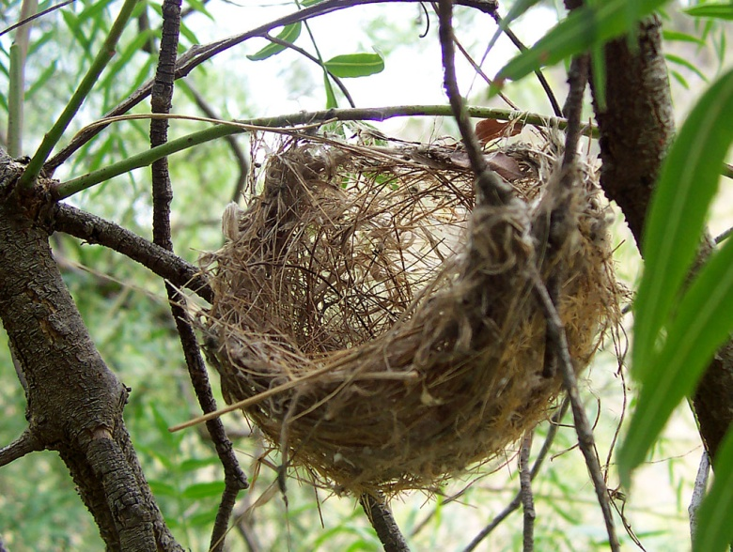
Fenotyp rozszerzony
Dawkins: organizmy wykorzystują środowisko zewnętrzne i dopiero z nim mają dojrzałą postać fenotypową.

Slide 20
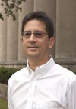
Zarzut Adamsa i Aizawy
Clark i Chalmers mylą relację przyczynową z relacją konstytucji!
To prawda, że zewnętrzne obiekty wchodzą w relacje przyczynowo-skutkowe z umysłem, ale to nie wystarczy, żeby były jego częściami.
A co wystarczy? Tylko to, co cechuje się odpowiednimi wskaźnikami poznania (mark of the cognitive)!

Slide 21
Wskaźniki poznania
Adams i Aizawa twierdzą, że wskaźnikiem poznania jest posiadanie autentycznych reprezentacji, tj. takich, które nie wymagają zewnętrznego obserwatora.
Nawiązują oni do problemu ugruntowania symboli Stevana Harnada (zainspirowanego przez Johna Searle’a i Chiński pokój).

Slide 22
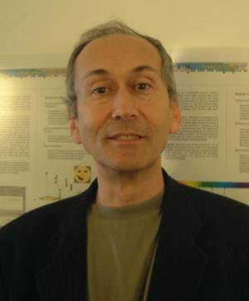
Problem ugruntowania symboli
Stevan Harnad: parafraza problemu Searle’a
Jak stworzyć system, w którym symbole będą ugruntowane, tj. nie będą odnosić się tylko do innych symboli?

Slide 23
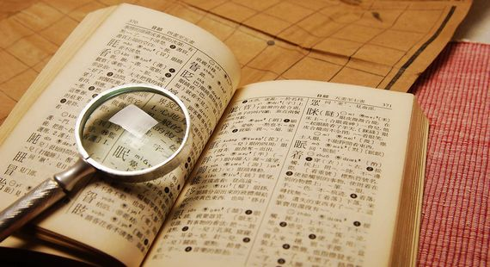
Problem ugruntowania symboli
Harnad: Sam system komputerowy nie ma symboli sensownych, jeśli nie oddziałuje ze środowiskiem.
Nie można nauczyć się chińskiego, jeśli ma się tylko słownik chińsko-chiński.
Trzeba móc wyjść poza same symbole, czyli je ugruntować.

Slide 24
Ale czy na pewno?
Adams i Aizawa przesądzają, że nie ma procesów poznawczych bez reprezentacji.
To ryzykowne, bo przesądzają na mocy definicji, że np. procesy ciągłej interakcji z otoczeniem – bez reprezentacji, jak w robotach Brooksa – nie są poznawcze.
Tymczasem różne dziedziny nauki mogą różnie konceptualizować poznanie.
Etologia poznawcza ma więcej kryteriów.

Slide 25
Buckner (2015): poznanie jako wiązka własności
Typowe własności przywoływane w etologii:
wrażliwość na kontekst (elastyczność),
szybkość,
tworzenie kategorii,
uczenie abstrakcyjne i wyższego rzędu,
wielozmysłowość,
inhibicja,
integracja monotoniczna – sprawdzanie, czy zachodzi ekstrapolacja w uczeniu;
tworzenie i monitorowanie oczekiwań.
Buckner, Cameron. 2015. A Property Cluster Theory of Cognition. „Philosophical Psychology” 28 (3): 307–336. doi:10.1080/09515089.2013.843274.

Slide 26
Zarzut z jałowości metafizycznej
Czy coś zmienia, że uznamy notatnik za część procesów Ottona?
Przecież struktura przyczynowa jest uznawana przez Adamsa i Aizawę. Uznają wpływ otoczenia.
Czemu ma służyć zatem rozszerzanie umysłu?
Clark i Chalmers: „jest to istotna różnica w metodologii badań naukowych”!
„[…] metody wyjaśniania, które uznawano niegdyś za odpowiednie tylko dla analizy procesów „wewnętrznych”, przystosowuje się obecnie do badania procesów zewnętrznych”.

Slide 27
Zarzut z napięcia między poznaniem usytuowanym a rozszerzonym
Jeśli mamy docenić rolę otoczenia w poznaniu, to przyjęcie perspektywy rozszerzonego umysłu jest szkodliwe.
Całe istotne otoczenie zostaje wchłonięte przez umysł.
Tak naprawdę można postrzegać Clarka i Chalmersa jako kryptosolipsystów metodologicznych!

Slide 28
Wyzwanie dla eksternalizmu aktywnego
Czy Adams i Aizawa nie mogą stosować np. metodologii wyjaśniania obliczeniowego do opisania operacji implantu do gry w Tetris?
Czy cokolwiek im utrudnia zastosowanie obliczeniowej analizy do zrozumienia, jaką rolę mają notatki Ottona.
Clark i Chalmers pomijają, że proces czytania jest świadomy. My świadomie nie czytamy wspomnień; to proces o innym charakterze, bo i pamięć nie jest wcale tak pasywna!

Slide 29
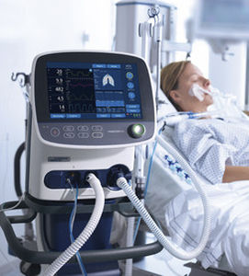
„Rozszerzony oddech” Paula Thagarda
Thagard: oddychanie nie jest procesem mózgowym
Otto ma rozedmę płuc, więc go podłączono do respiratora.
Teraz respirator ma funkcje analogiczne do płuc.
A zatem oddychanie nie jest tylko w płucach! ;)
Więcej:
https://www.psychologytoday.com/blog/hot-thought/201310/the-extended-breath

Slide 30
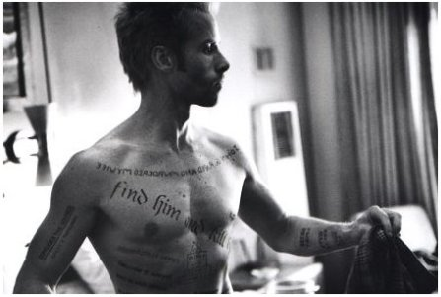
Memento
Leonard ma amnezję następczą.
Czy jego tatuaże i notatki są częścią jego umysłu?
Jeśli tak, to manipulacja nimi może być niemoralna…

Slide 31
Podsumowanie
Koncepcja umysłu rozszerzonego wpisuje się w wiarygodną biologiczną wizję ludzkiego poznania.
Budzi jednak wątpliwości, czy rzeczywiście jest czymś więcej niż tylko propozycją terminologiczną.
Zarzut mylenia konstytucji z przyczynowością cały czas nie doczekał się jasnej odpowiedzi.

Slide 32
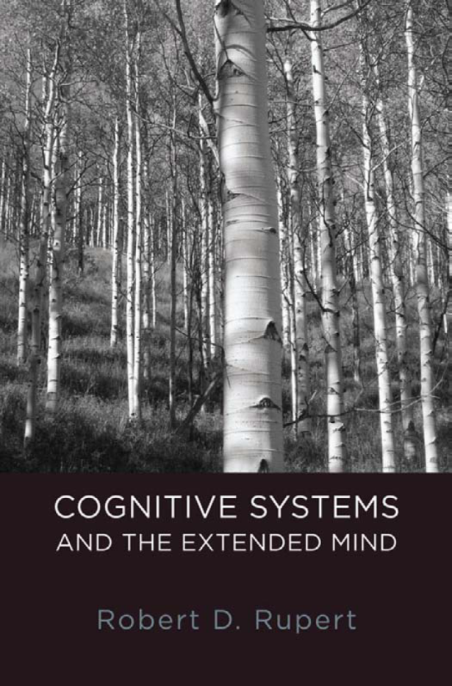
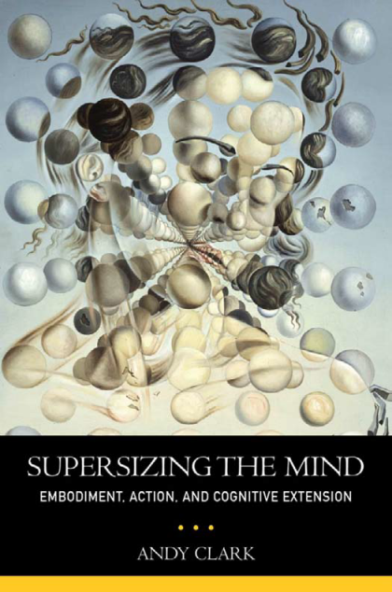
Dalsze lektury
Rupert, Robert D. 2009. Cognitive systems and the extended mind. Oxford, Oxford University Press.
Clark, Andy. 2008. Supersizing the mind. Oxford, Oxford University Press.

